Slide 1
ВОЛОНТЕРСКИЙ ЦЕНТР АБИЛИМПИКС
ОГБПОУ ИБМК

Slide 2
Что такое АБИЛИМПИКС ?
1981 году в Токио I международные соревнования профессионального мастерства среди людей с инвалидностью и ОВЗ движения «Abilympics»

Slide 3
АБИЛИМПИКС в РОССИИ
-Международное движение Abilympics с 2014 г
-7 декабря 2014 года в Москве- Первый Презентационный чемпионат Abilympics.
-4 по 6 декабря 2015 г. Первый Национальный чемпионат «Абилимпикс – Россия».
-24-26 марта 2016 г. Франция. Первая российская национальная сборная приняла участие в 9-м Международном Чемпионате ,завоевав 3 бронзовых награды.

Slide 4
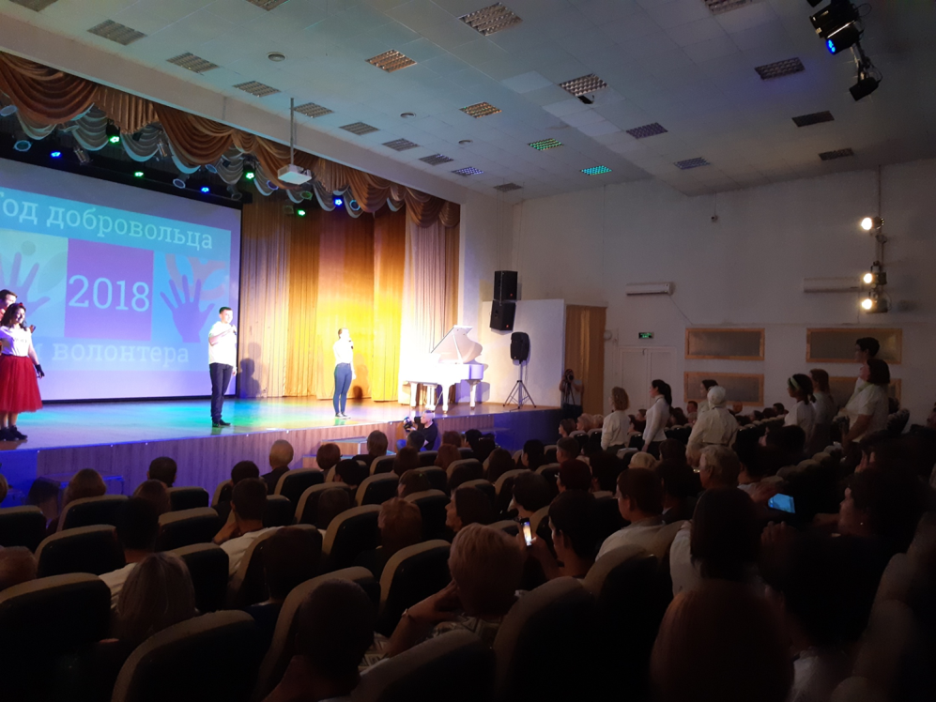
АБИЛИМПИКС в Иркутской области
2017 г. Абилимпикс
2018 года на основании распоряжения заместителя председателя правительства Иркутской области на базе колледжа создан Волонтерский центр «Абилимпикс».

Slide 5
Волонтерство
Добровольчество - фундамент гражданского общества. Оно привносит в жизнь устремления человечества к достижению мира, свободы, безопасности и справедливости для всех народов.
(Всеобщая Декларация Добровольчества
Провозглашено на XVI Всемирной Конференции Добровольцев Международной Ассоциации Добровольческих Усилий (IAVE), Амстердам, январь, 2001 г.,
Международный Год Добровольцев)

Slide 6
Волонтер
Волонтёрство(от лат. voluntarius — добровольный) или добровольчество— это широкий круг деятельности, включая традиционные формы взаимопомощи и самопомощи, официальное предоставление услуг и другие формы гражданского участия, которая осуществляется добровольно на благо широкой общественности без расчёта на денежное вознаграждение.
Волонтеры — физические лица, осуществляющие добровольческую деятельность в форме безвозмездного выполнения работ, оказания услуг (добровольческой деятельности).
)

Slide 7
ПОЧЕМУ ЛЮДИ СТАНОВЯТСЯ ВОЛОНТЕРАМИ
Внутренняя психологическая потребность быть нужным
Потребность в общении
Интерес
Вознаграждение
Карьера, авторитет и самореализация
Решение своих проблем
Творческие возможности
Досуг
Способ поделиться своим опытом
Подтверждение своей самостоятельности и взрослости
-ИДЕЯ..

Slide 8
Волонтерство
В основе феномена добровольчества лежит твердая вера в такие ценности как равенство, солидарность, гражданская ответственность, индивидуальная и коллективная свобода.
Инклюзивное добровольчество – это работа добровольцев с людьми, находящимися в социальной эксклюзии и их последующее вовлечение в добровольческое движение

Slide 9
Волонтерство
Принципы инклюзивного волонтерства:
- Ценность человека с ограниченными возможностями здоровья не зависит от его способностей и достижений;
- Каждый человек с ограниченными возможностями здоровья способен чувствовать и думать;
- Каждый человек с ограниченными возможностями здоровья имеет право на общение и на то, чтобы быть услышанным

Slide 10
Статус добровольцев регулируется следующими законодательными актами:
Федеральный закон от 11 августа 1995 г. N 135-ФЗ «О благотворительной деятельности и благотворительных организациях»
Кодекс добровольцев России. (Разработан на 1 международном фестивале добровольчества 10.09.2005 г., принят на 2 международном фестивале добровольчества 19.05.2007 г.
Основы государственной молодежной политики Российской Федерации на период до 2025 года (утверждены распоряжением Правительства Российской Федерации от 29.11.2014 № 2403-р
Федеральный закон от 5 февраля 2018 г. № 15-ФЗ “О внесении изменений в отдельные законодательные акты Российской Федерации по вопросам добровольчества (волонтерства)”
Федеральным законом от 1 декабря 2007 г. N 310-ФЗ «Об организации и о проведении ХХII Олимпийских зимних игр и XI Паралимпийских зимних игр 2014 года в городе Сочи, развитии города Сочи как горноклиматического курорта и внесении изменений в отдельные законодательные акты Российской Федерации» определен статус волонтеров, помогающих в проведении Олимпийских игр 2014 года в г.Сочи. Статья 5 регулирует привлечение волонтеров, статья 12.1 – деятельность иностранных граждан в качестве волонтеров.
Федеральный закон от 12 апреля 2010 г. N 61-ФЗ «Об обращении лекарственных средств» (статьи 38, 43 – участие добровольцев в клинических испытаниях лекарственных средств)

Slide 11
Волонтерский центр АБИЛИМПИКС ОГБПОУ ИБМК
Цель волонтерской программы «Абилимпикс» – подготовка и организация работы волонтерского корпуса Национального чемпионата конкурсов профессионального мастерства для людей с инвалидностью или ограниченными возможностями здоровья «АБИЛИМПИКС»

Slide 12
ВОЛОНТЕР АБИЛИМПИКС
Кто может стать участником волонтёрской программы «Абилимпикс»?
- Люди пенсионного возраста – «серебряные волонтёры»
- Люди с инвалидностью
- Молодежь
- Работающие граждане
Волонтёрами
могут стать все

Slide 13
ВОЛОНТЕР АБИЛИМПИКС
Ценности волонтерской деятельности:
Оптимизм (позитивное отношение к жизни)
Социальная ответственность
Социальные навыки – самостоятельное принятие решений
Доброта, неравнодушное отношение
Ценность человеческой жизни
Ценности здорового образа жизни
«Мы принимаем тебя таким, какой ты есть, и ты принимай других!»

Slide 14
Компетенции волонтера
Мотивация – обладает знаниями и хочет участвовать
Ответственность – действует систематично и организованно
Стрессоустойчивость – контролирует свои эмоции во время работы
Работа в команде –умеет распределять и делиться ответственностью.
Коммуникация – обладает навыками эффективной коммуникации, знает правила коммуникации, особенно со специализированными группами (например – люди с инвалидностью, иностранные граждане, религиозные лица и др.).
Лидерство и проактивность – оказывает влияние на других людей, способен мотивировать других людей, заряжать позитивными эмоциями.

Slide 15
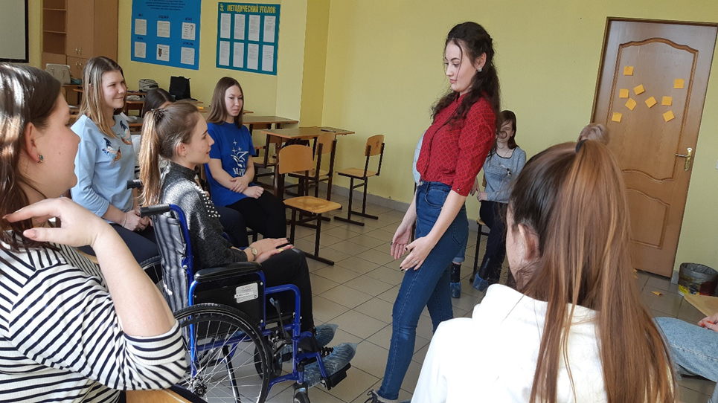
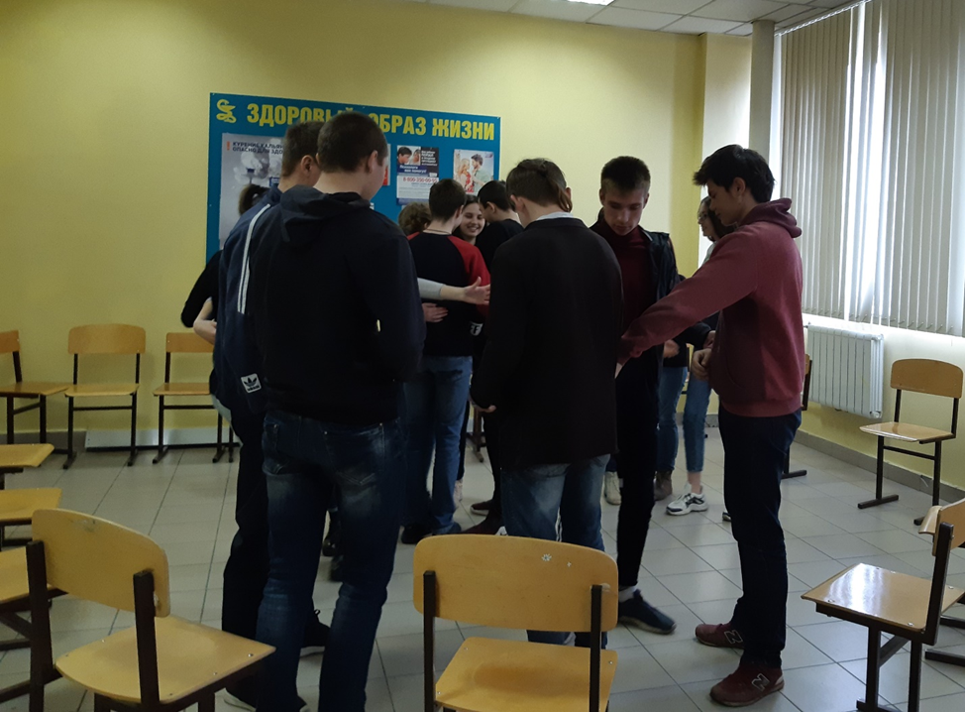
Волонтер Абилимпикс

Slide 17
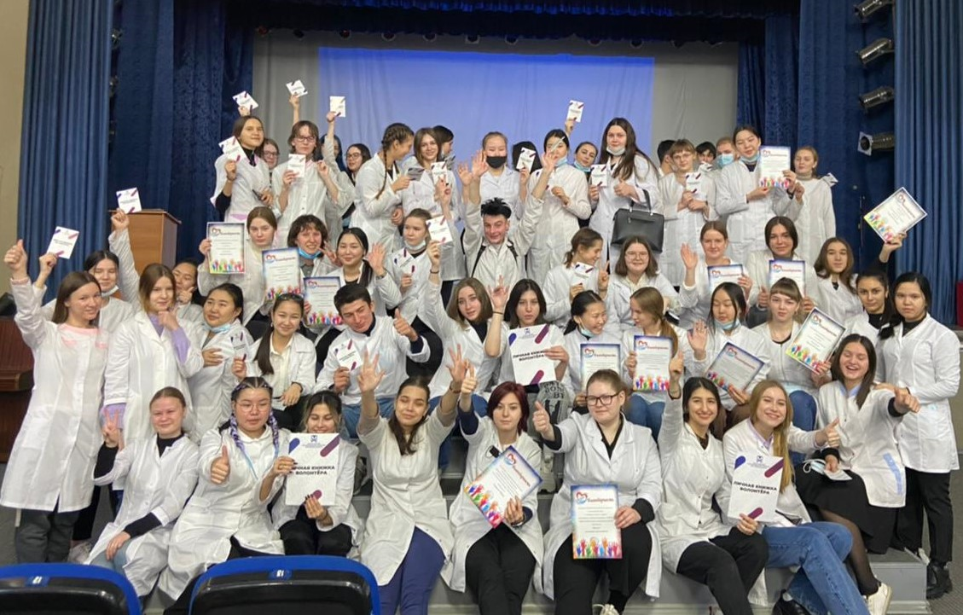
Волонтер Абилимпикс

Slide 18
ВЕРЬ В СЕБЯ ВСЕ ПОЛУЧИТСЯ

